Slide 1
Электронная игра по ПДД
« Школа дорожных
знаков»

Slide 2
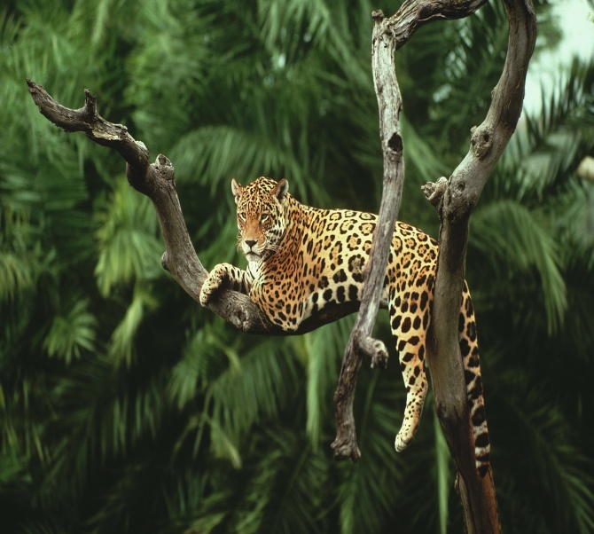
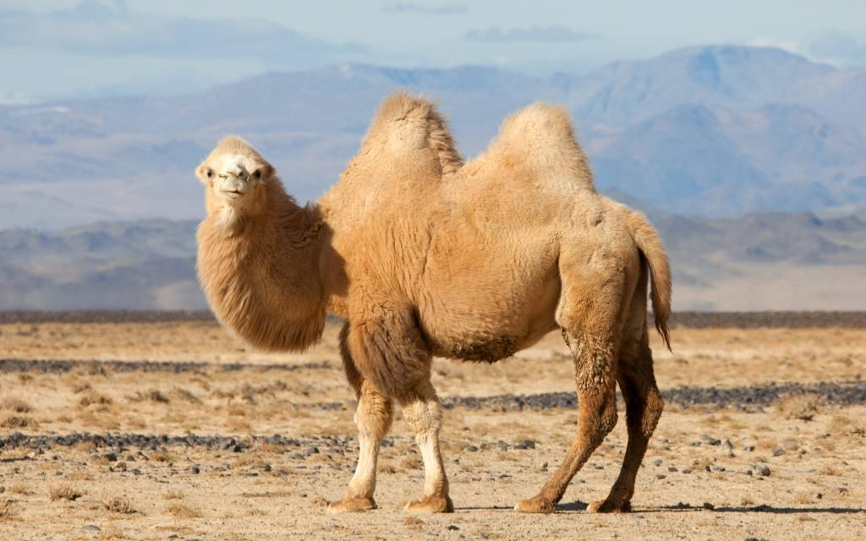
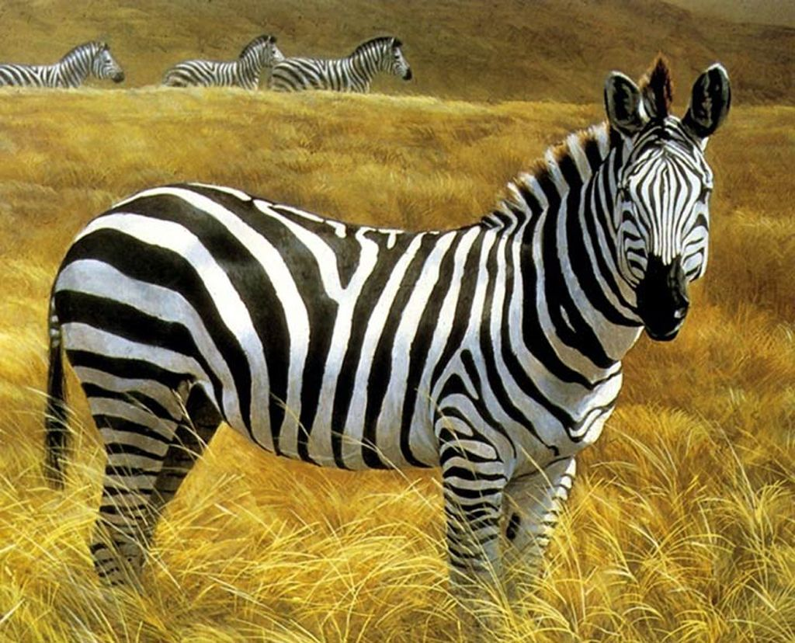
Как называются широкие белые полосы разметки на проезжем участке дороги:
а) «леопард»;
б) «зебра»;
в) «верблюд».

Slide 3
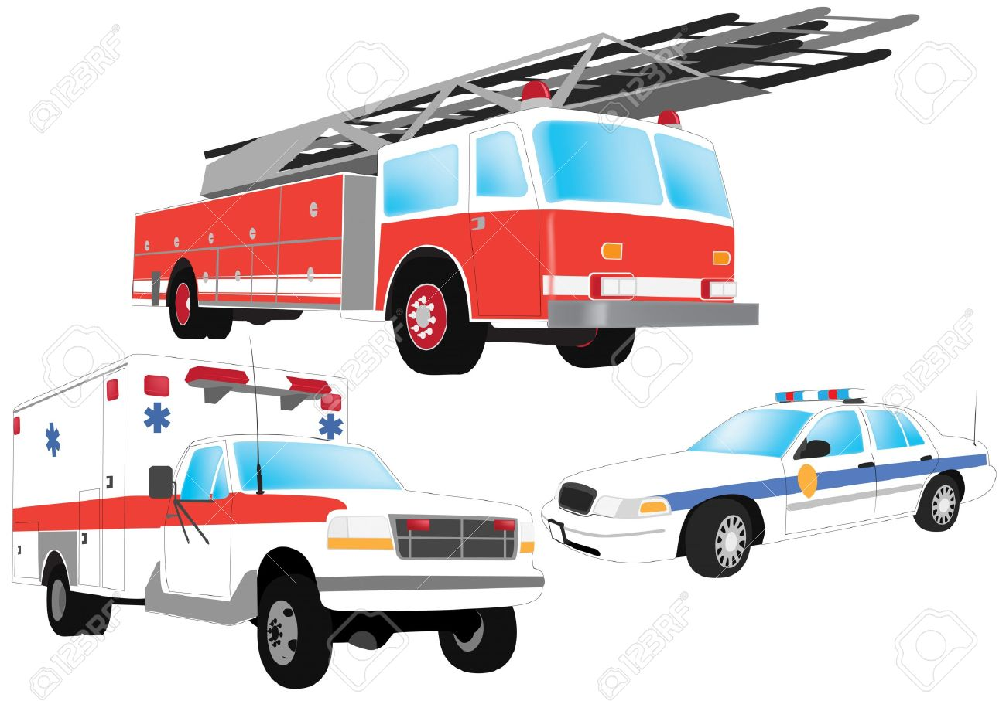
Какие автомобили могут проехать на красный свет?
а)папина и мамина
б)такси
в)пожарная, скорая, спецмашины

Slide 4
Для чего постовому нужен жезл?
а) приветствовать знакомых;
б) отгонять мух;
в) для красоты;
г) регулировать
дорожное движение;

Slide 5
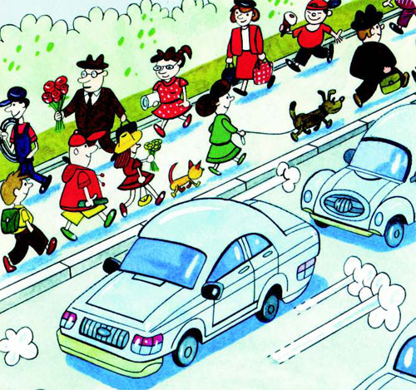
По какой стороне тротуара рекомендуется двигаться пешеходам?
а)по любой;
б)по бордюрам;
в)по правой
стороне ;
г)по левой;

Slide 6
Светофор растерял свои цвета, помоги ему найти их!

Slide 7
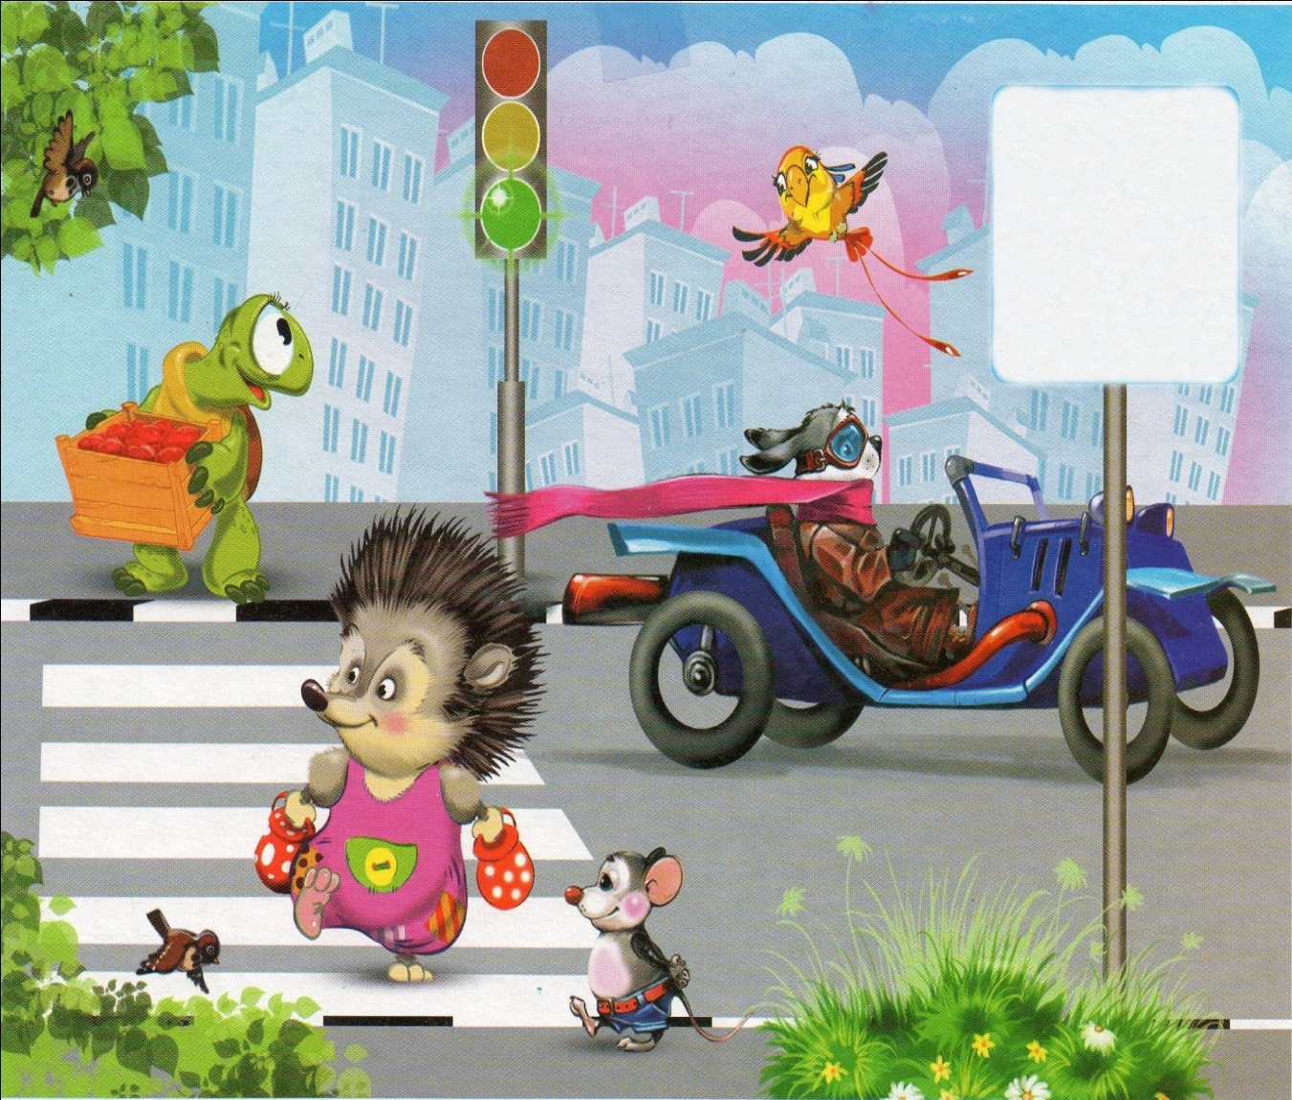
Подбери нужный знак

Slide 8
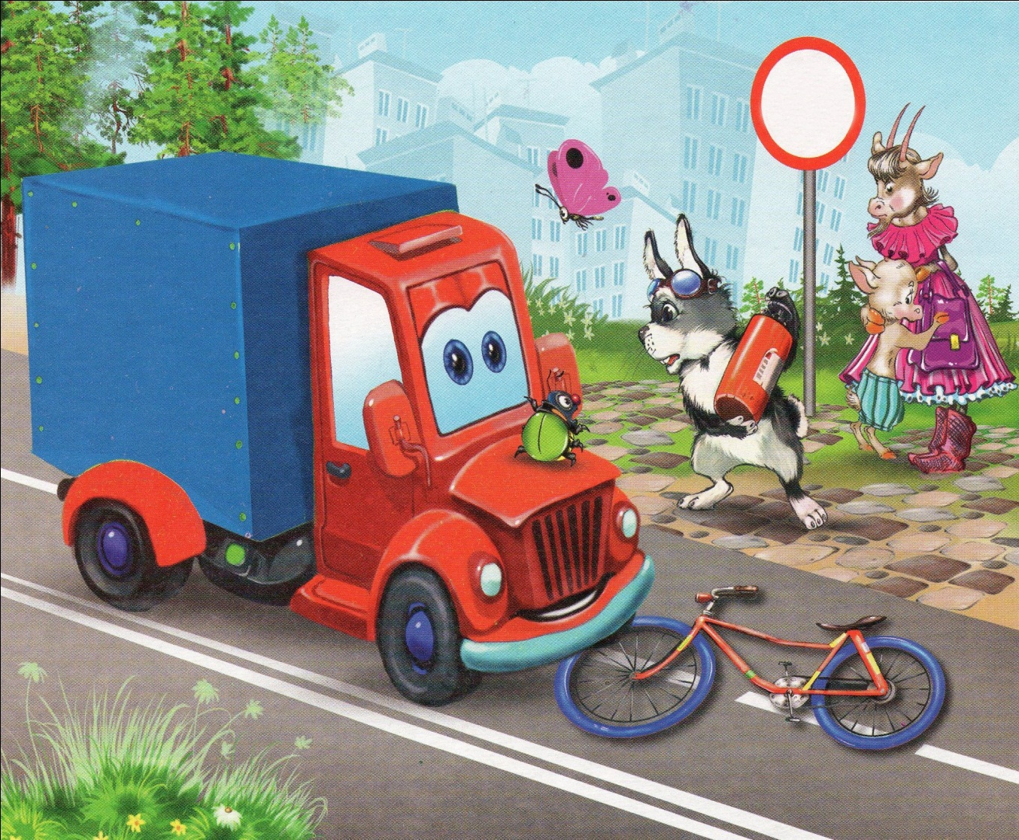
Подбери нужный знак

Slide 9
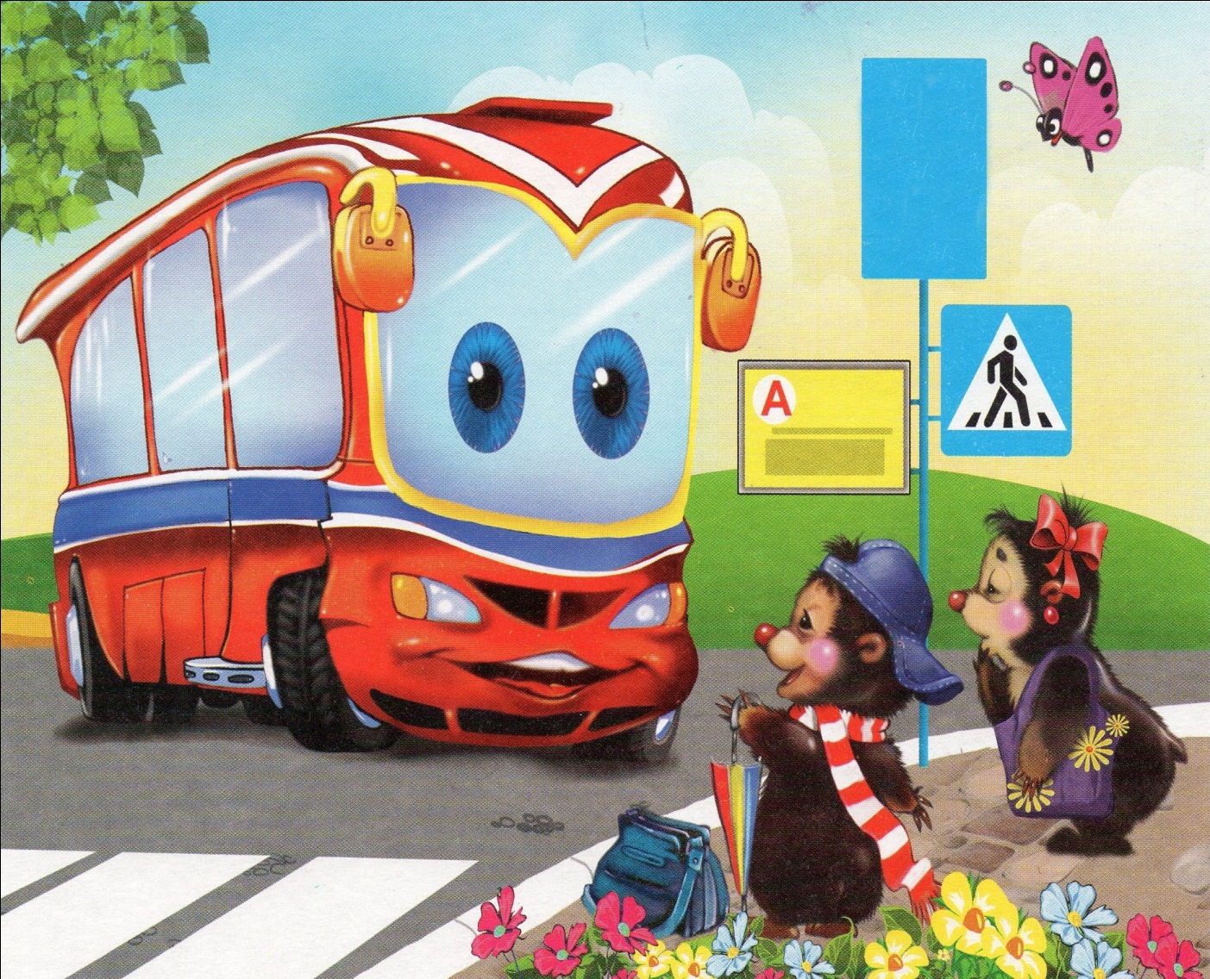
Подбери нужный знак

Slide 10
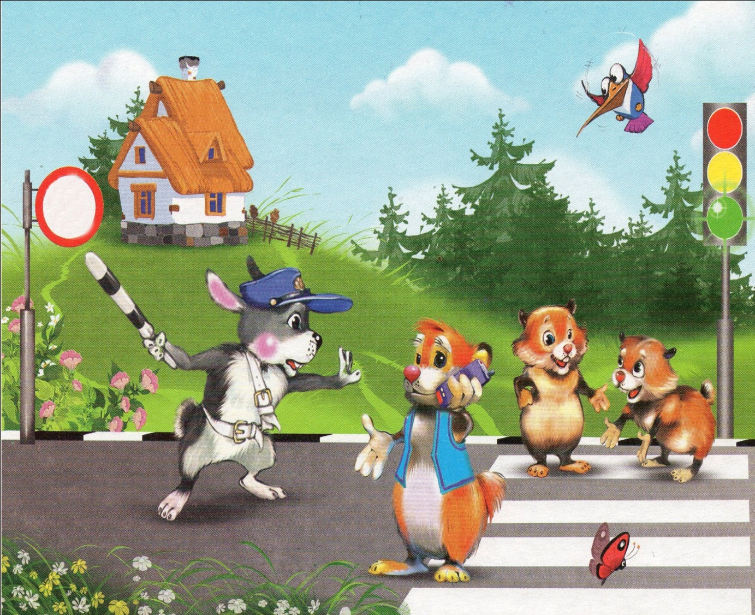
Подбери нужный знак

Slide 11
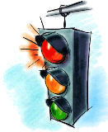
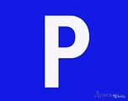
На этом месте пешеход
Терпеливо транспорт ждет.
Он пешком устал шагать,
Хочет пассажиром стать.
Никогда я не сплю,
На дорогу смотрю.
Подскажу, когда стоять,
Когда движение начинать.
Перемолвились машины: Остудить пора бы шины, Остановимся, где сквер! Но вмешалась буква «Эр»: Только я могу решить, Где стоянку разрешить!
На дорожном знаке том Человек идет пешком. Полосатые дорожки Постелили нам под ножки. Чтобы мы забот не знали И по ним вперед шагали.

Slide 12
Выбери запрещающие знаки

Slide 13
Выбери знаки сервиса

Slide 14
Выбери предупреждающие знаки

Slide 15
Найди несуществующий знак

